Slide 1
Představení aktivit P-PINK a aktuální informace k ČT-PINK

Slide 2
Konzultace, inkubační programy
Coworking, pronájem kanceláří
Virtuální sídlo
Akademie začínajícího podnikání
Polička
Moravská Třebová
Česká Třebová + Králíky
2024 – 10 měst
PINK Blocks
Právo
Marketing
Brand
Účetnictví
Personalistika
Co dělá P-PINK?

Slide 3
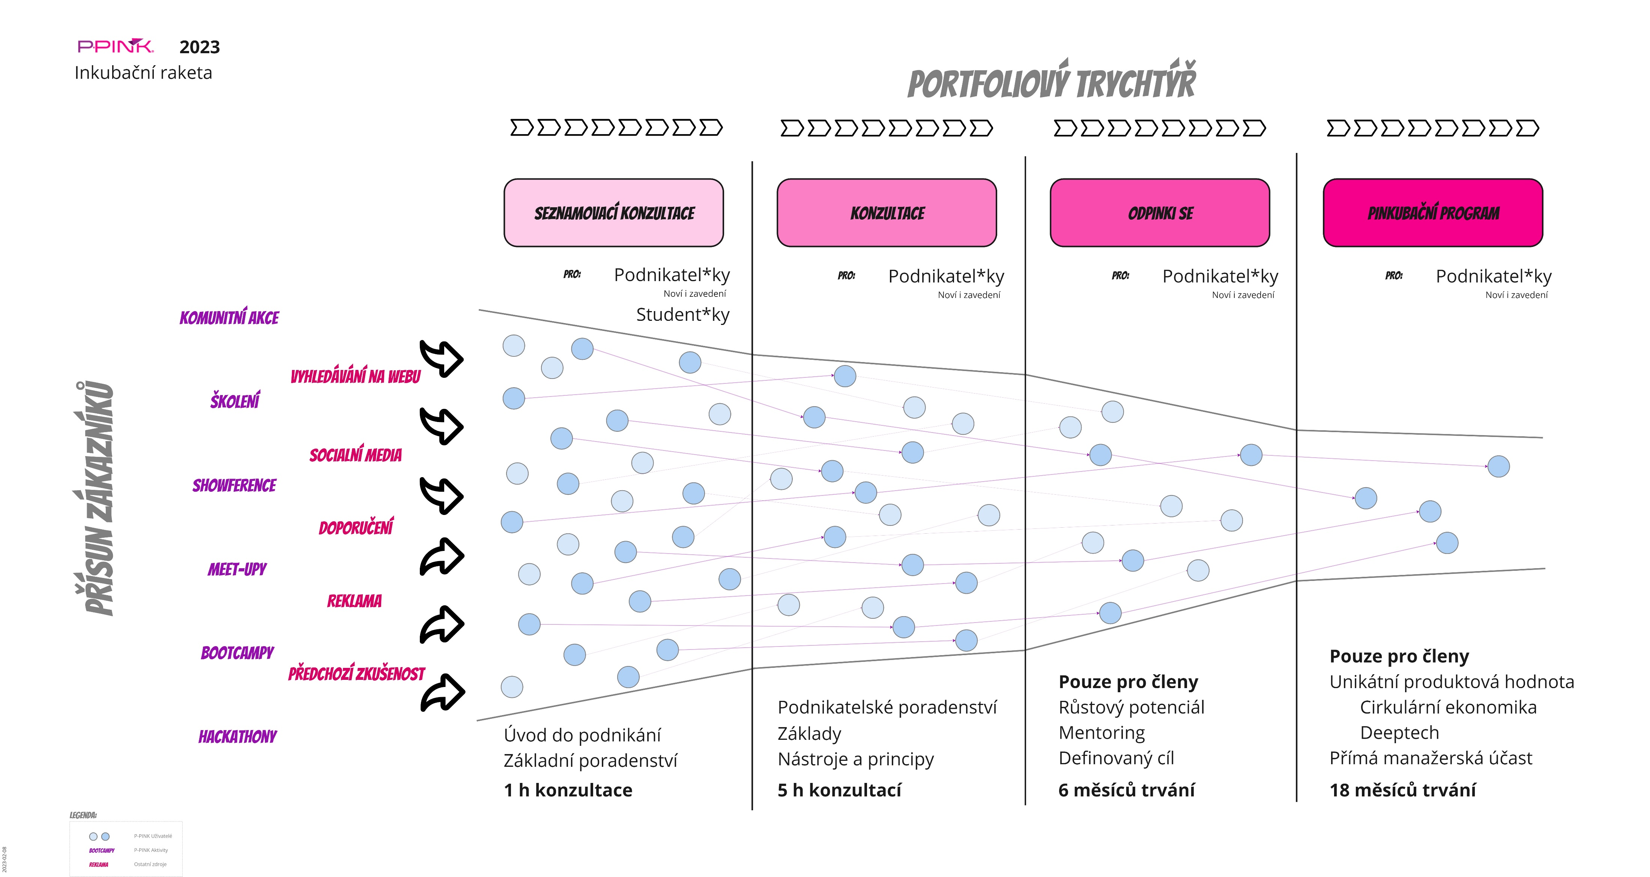
Notes:
@Jirka: Případně na výběr i dlouhá verze s odkud se nám berou zákazníci

Slide 4
Do 2022
Komunitně - vzdělávací báze
Pomáháme začínajícím podnikatelským projektům v rámci našich programů - 5%
Podporujeme podnikavost studentů, vysvětlujeme praktické aspekty podnikání na SŠ i VŠ – 20%
Nabízíme začínajícím podnikatelům zázemí (virtuální sídlo, coworking, zasedací místnosti) – 5%
Pořádáme tematické vzdělávací a komunitní akce nejen v Pardubicích – 70%

Slide 5
Jak jsme to změnili při vstupu do roku 2023
70% činnosti věnující se inkubaci
18% získávání dotační podpory
7% vzdělávání a osvěta
5% práce s komunitou
Téma Cirkulární ekonomika v kontextu aglomerací a mikroregionů

Slide 6
Vize 2029
Vize 2029
Patřit mezi elitu inkubátorů v ČR
Transformovat P-PINK v PIC
Otevřít ČT-PINK 2.0
70% financování P-PINK bude z vlastní činnosti
Mise 2029 – vyhledat a odbavit 100% inovačních nápadů, projektů a firem v našem kraji – v dominantním tématu přitahovat i z ostatních krajů

Slide 7
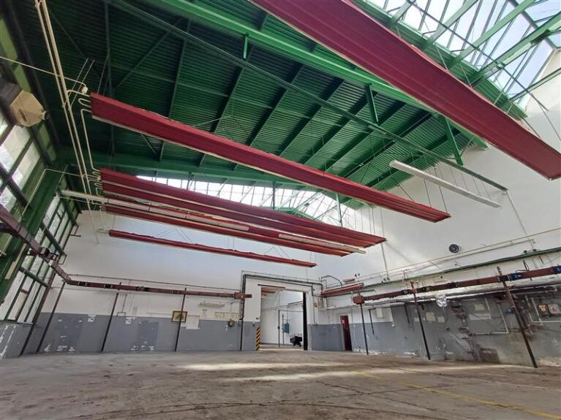
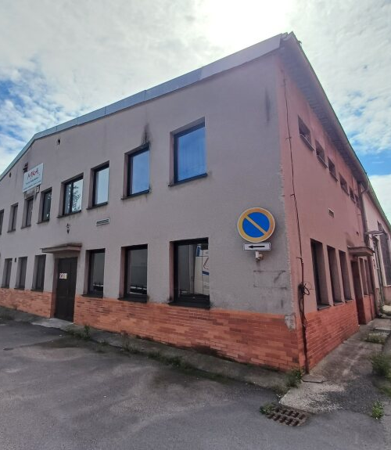
ČT-PINK
Původně sklad uhlí pro školu
Následně přestavěno na truhlářské dílny (neuskutečněno)
Od počátku (cca 1990-2022) MIKA a.s.
Říjen 2022 1. představení záměru ČT-PINK
červen 2022 dokončena architektonická studie ČT-PINK 2.0
10.10.2023 slavnostní otevření ČT-PINK 1.0

Slide 8
ČT-PINK 1.0
Coworkingové centrum
Zasedací a školící místnost
ReUse Point Česká Třebová
Nahrávací studio a hudební zkušebna
Umělecký ateliér
Haly - prostor pro konání komunitních akcí

Slide 9
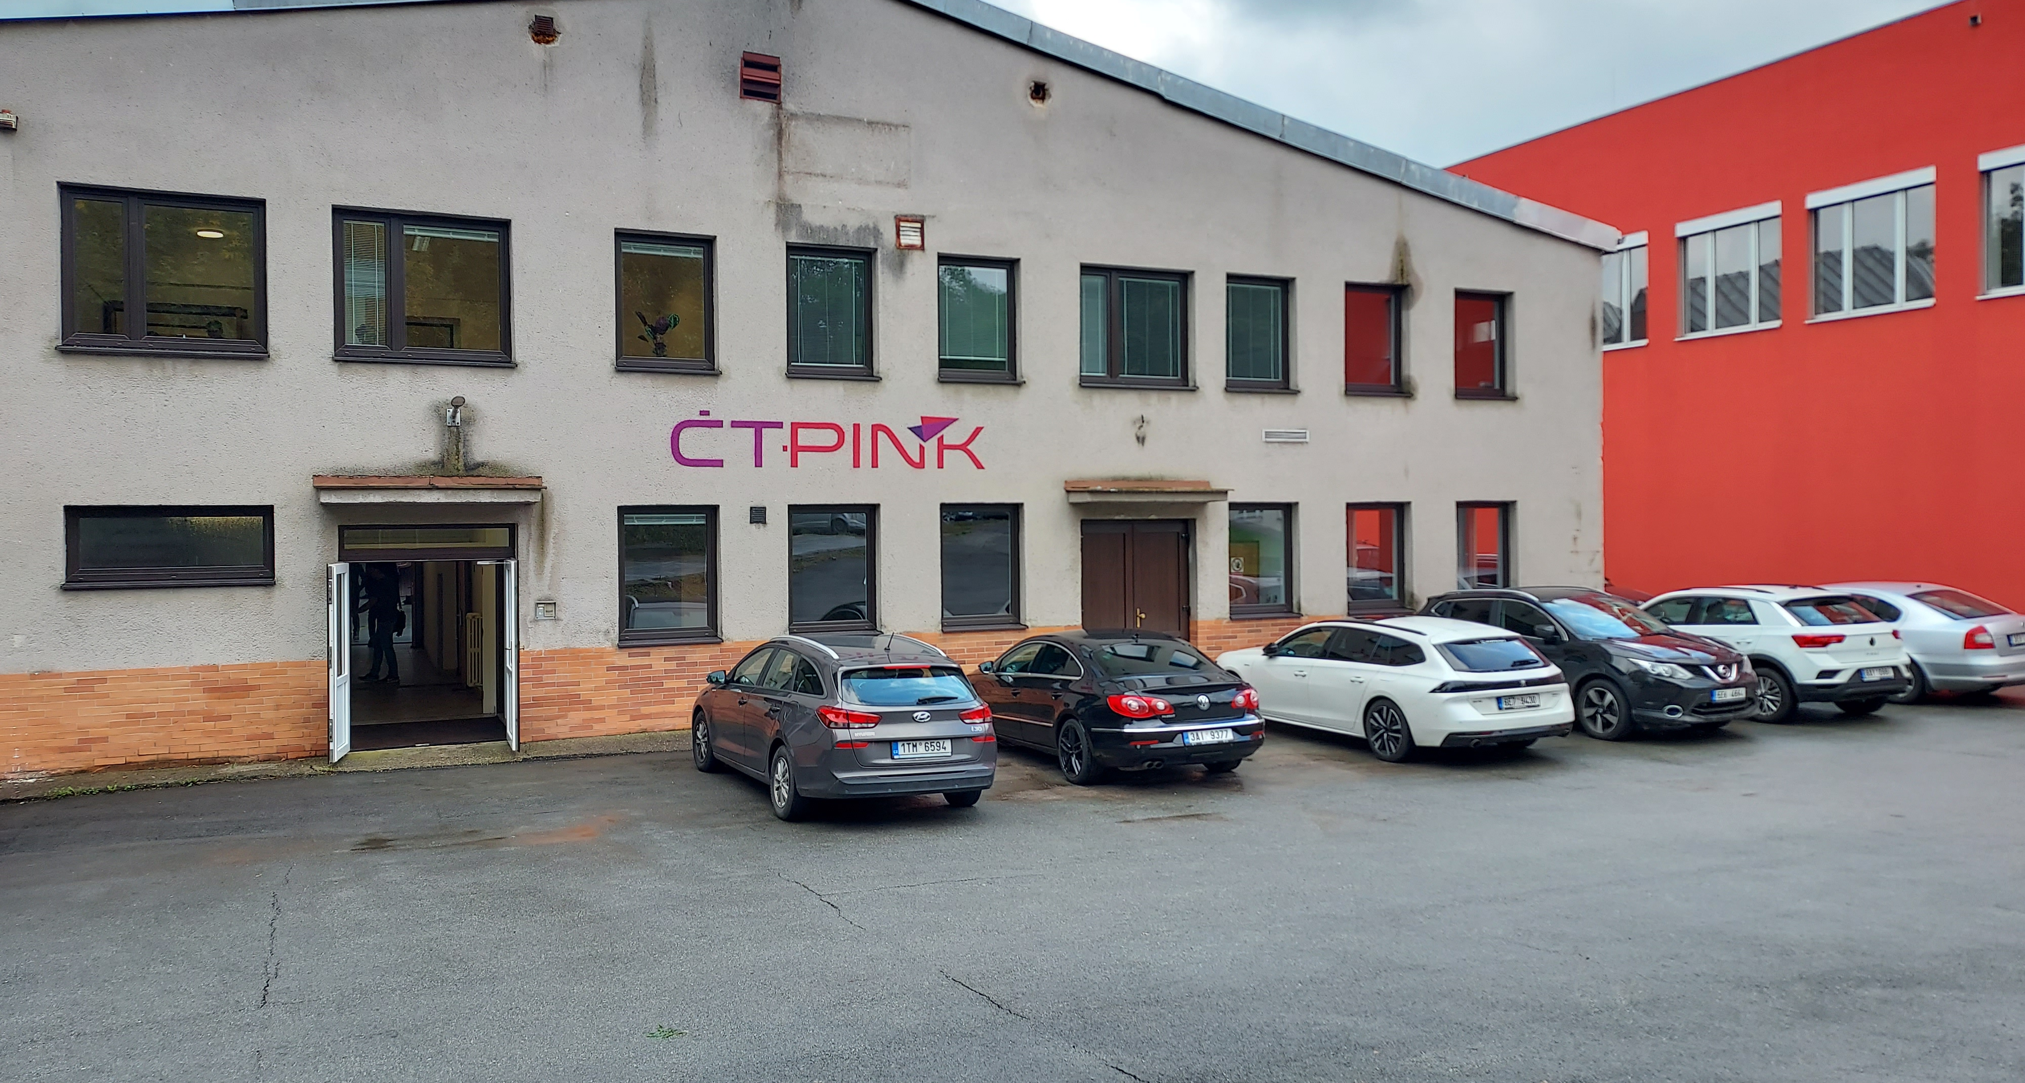
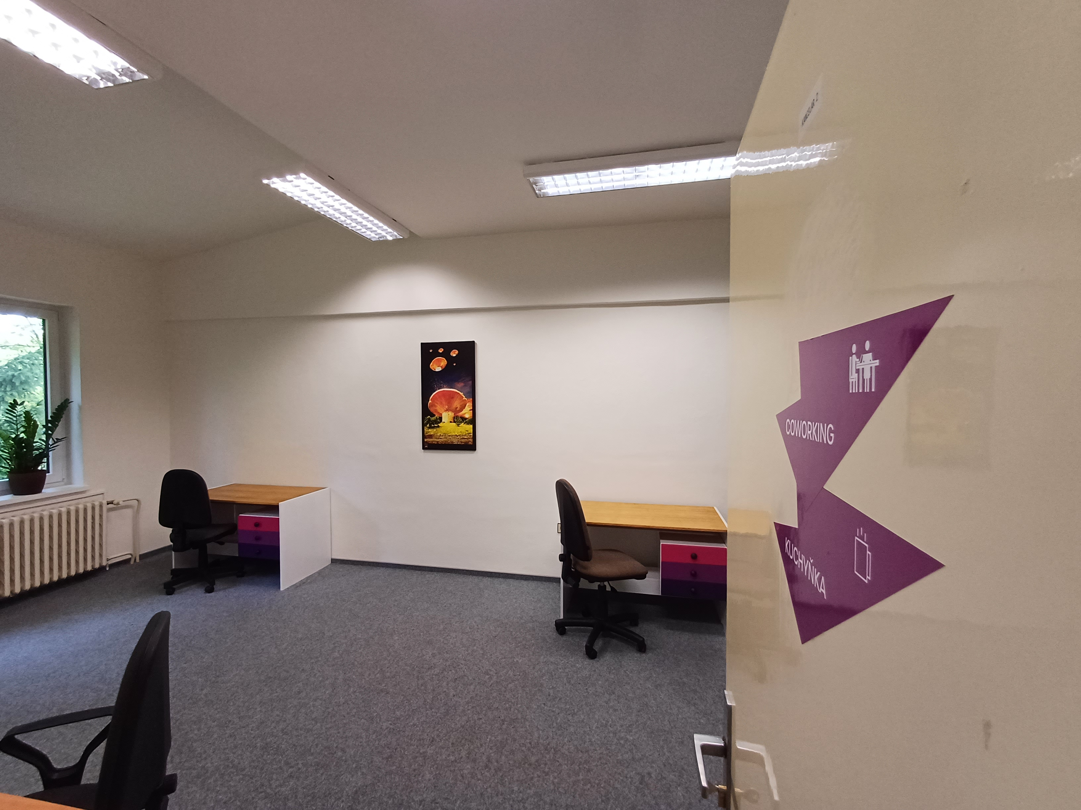
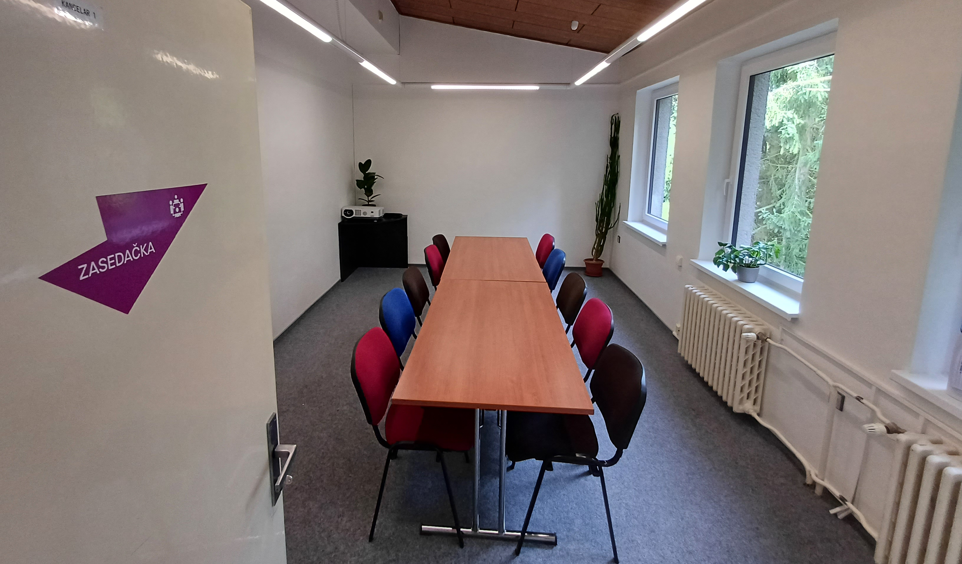
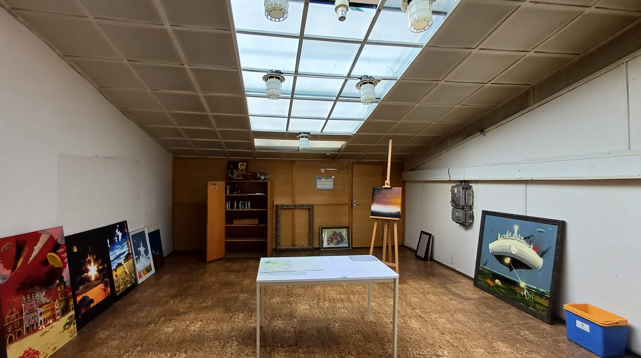

Slide 10
ČT-PINK 2.0 po rekonstrukci 2025-2026

Slide 11
ČT-PINK 2.0
Coworkingové centrum
Zasedací a školící místnost
Vybavená truhlárna
Vybavená kovodílna
CNC Centrum
Prototypovací a testovací haly
3D technologie
Elektro dílna + elektro laboratoř, IOT
Multimediální studio – digitální dílna
Audiovizuální ateliér
Venkovní prostor pro setkávání

Slide 12
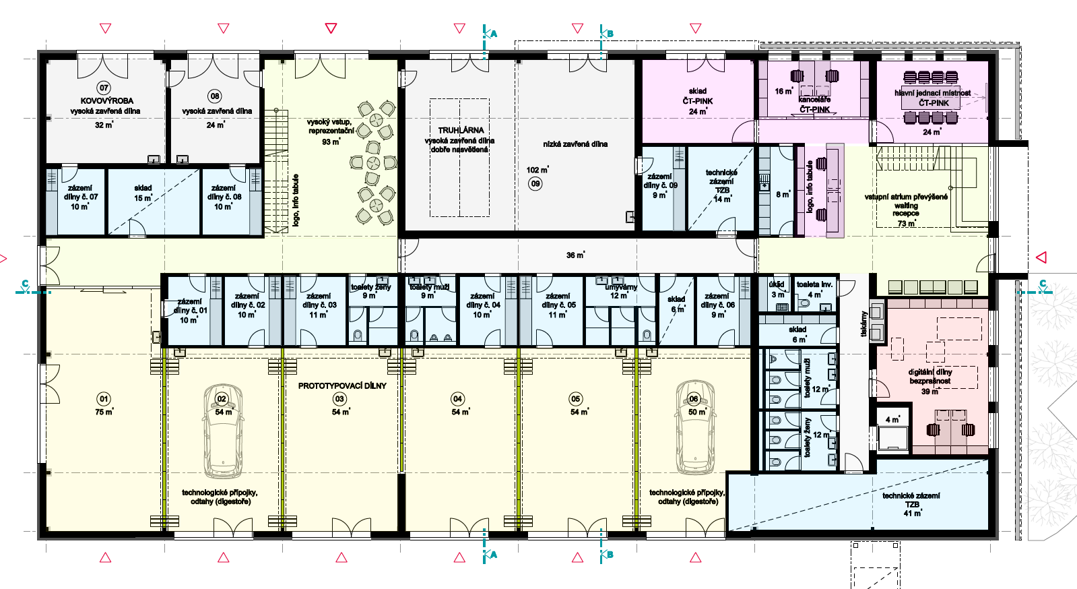

Slide 13
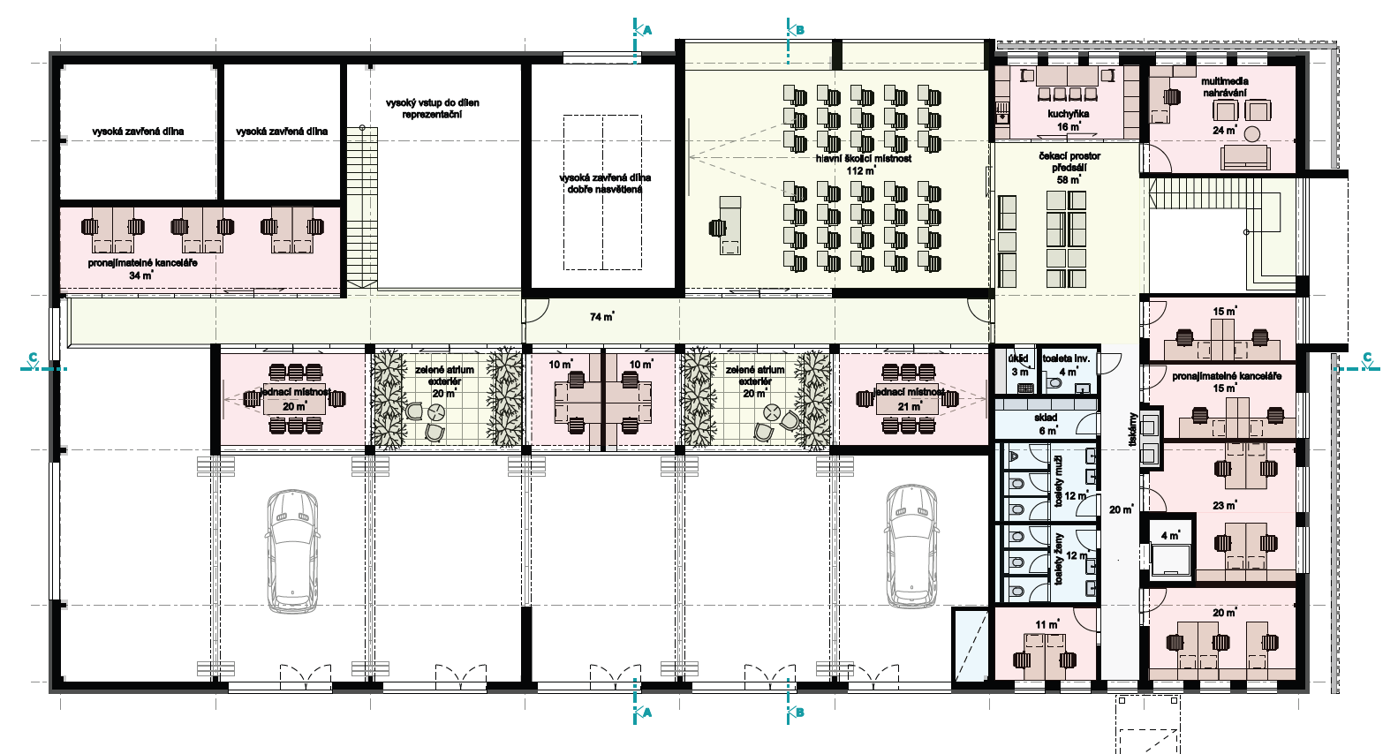

Slide 14
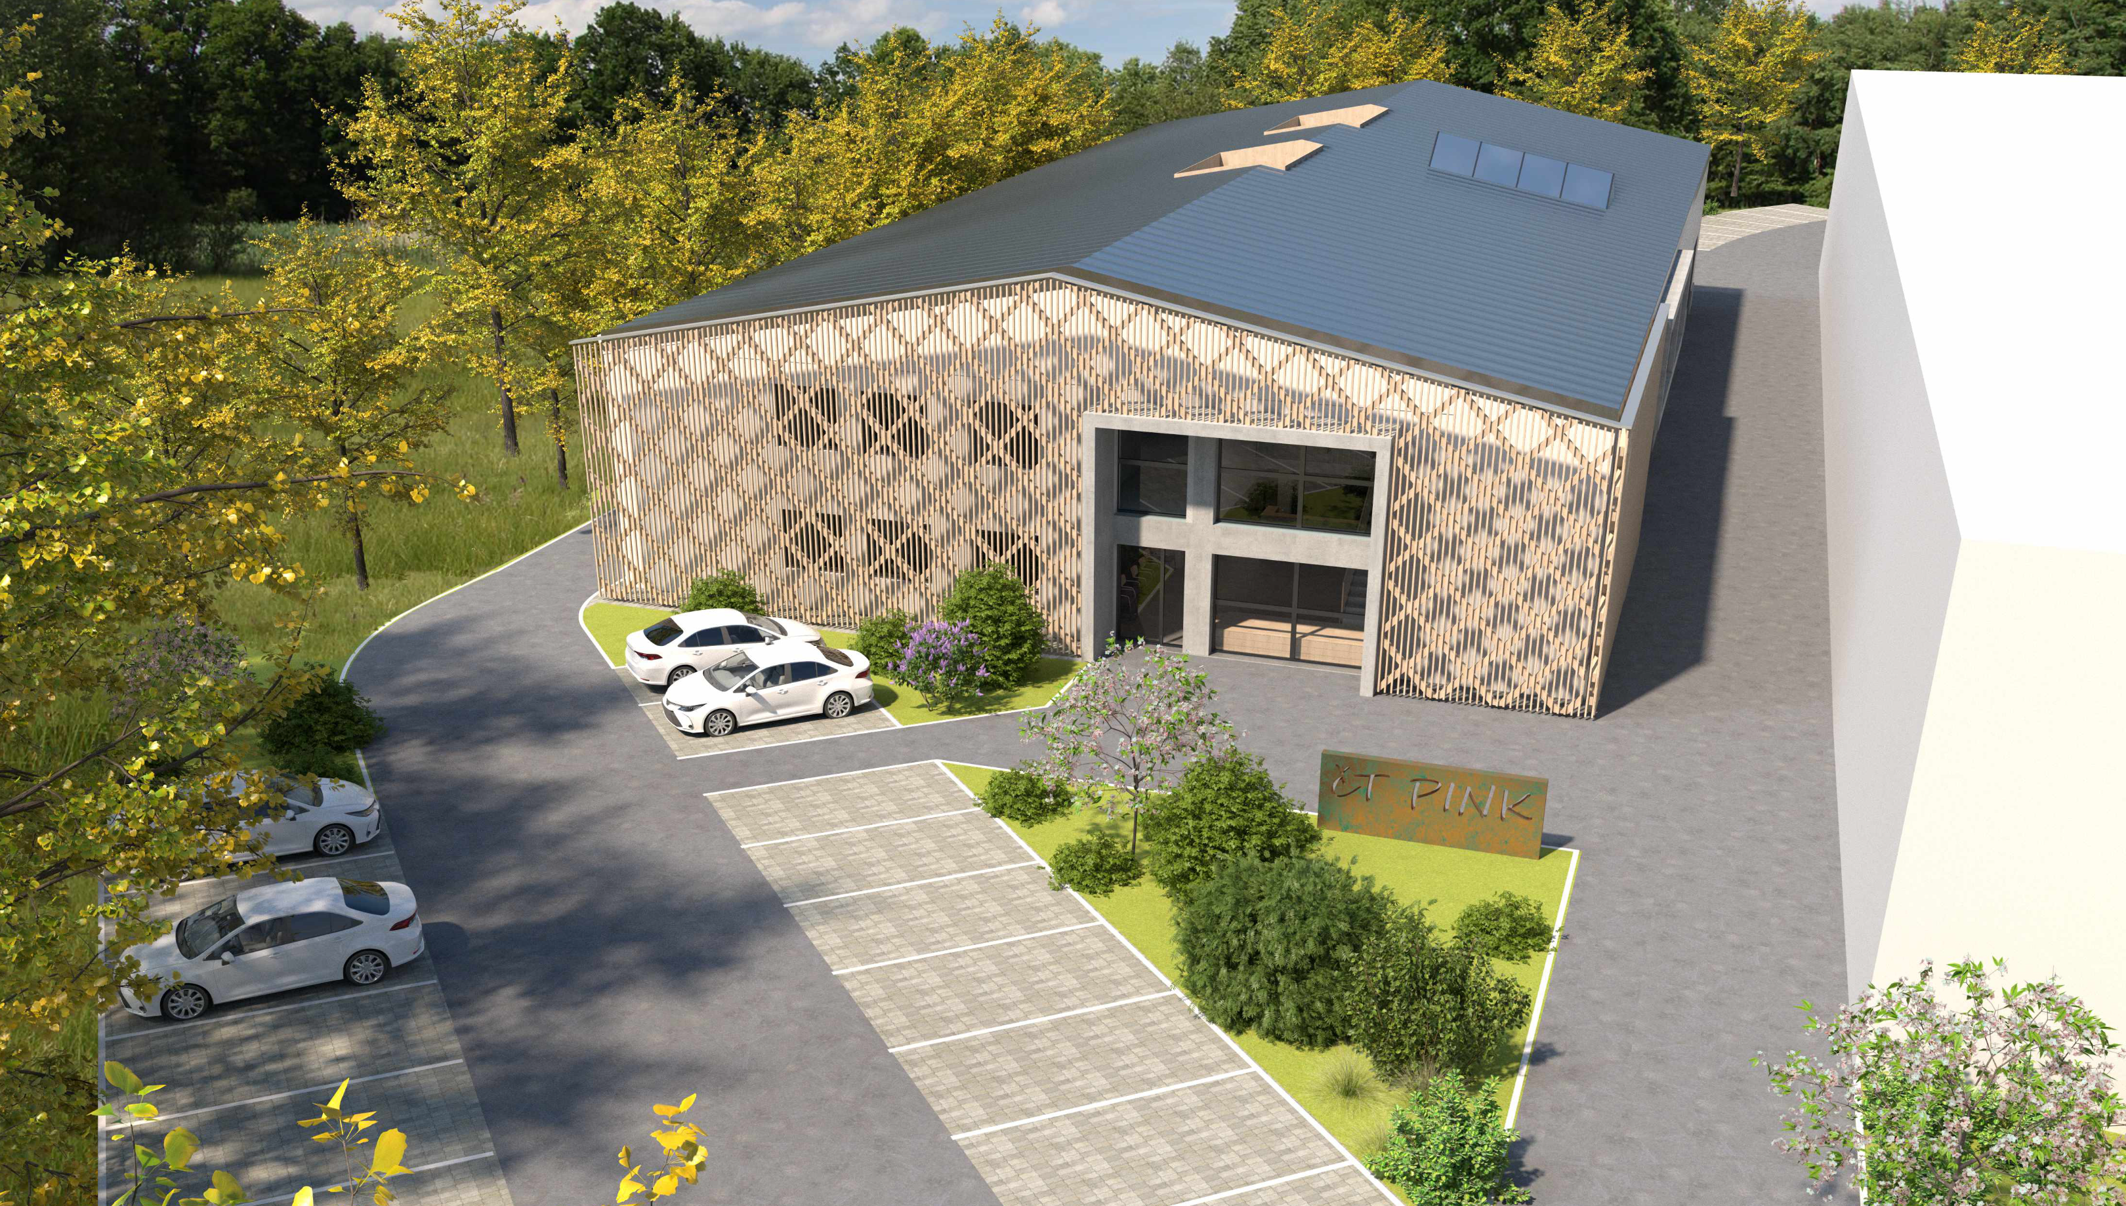

Slide 15
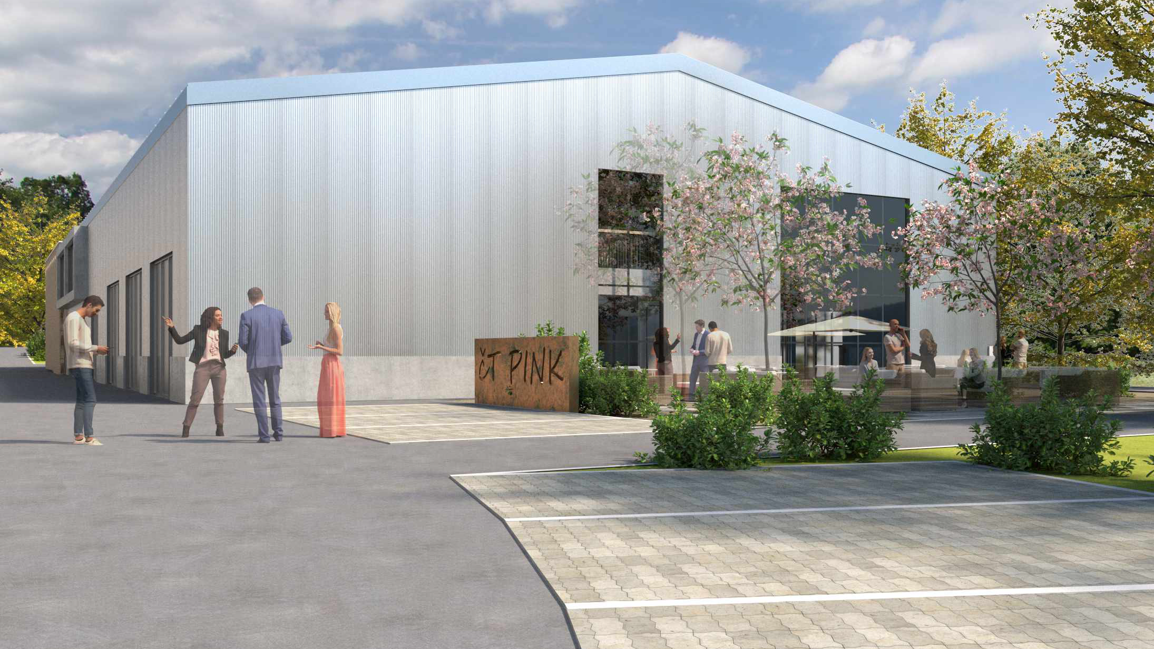

Slide 16
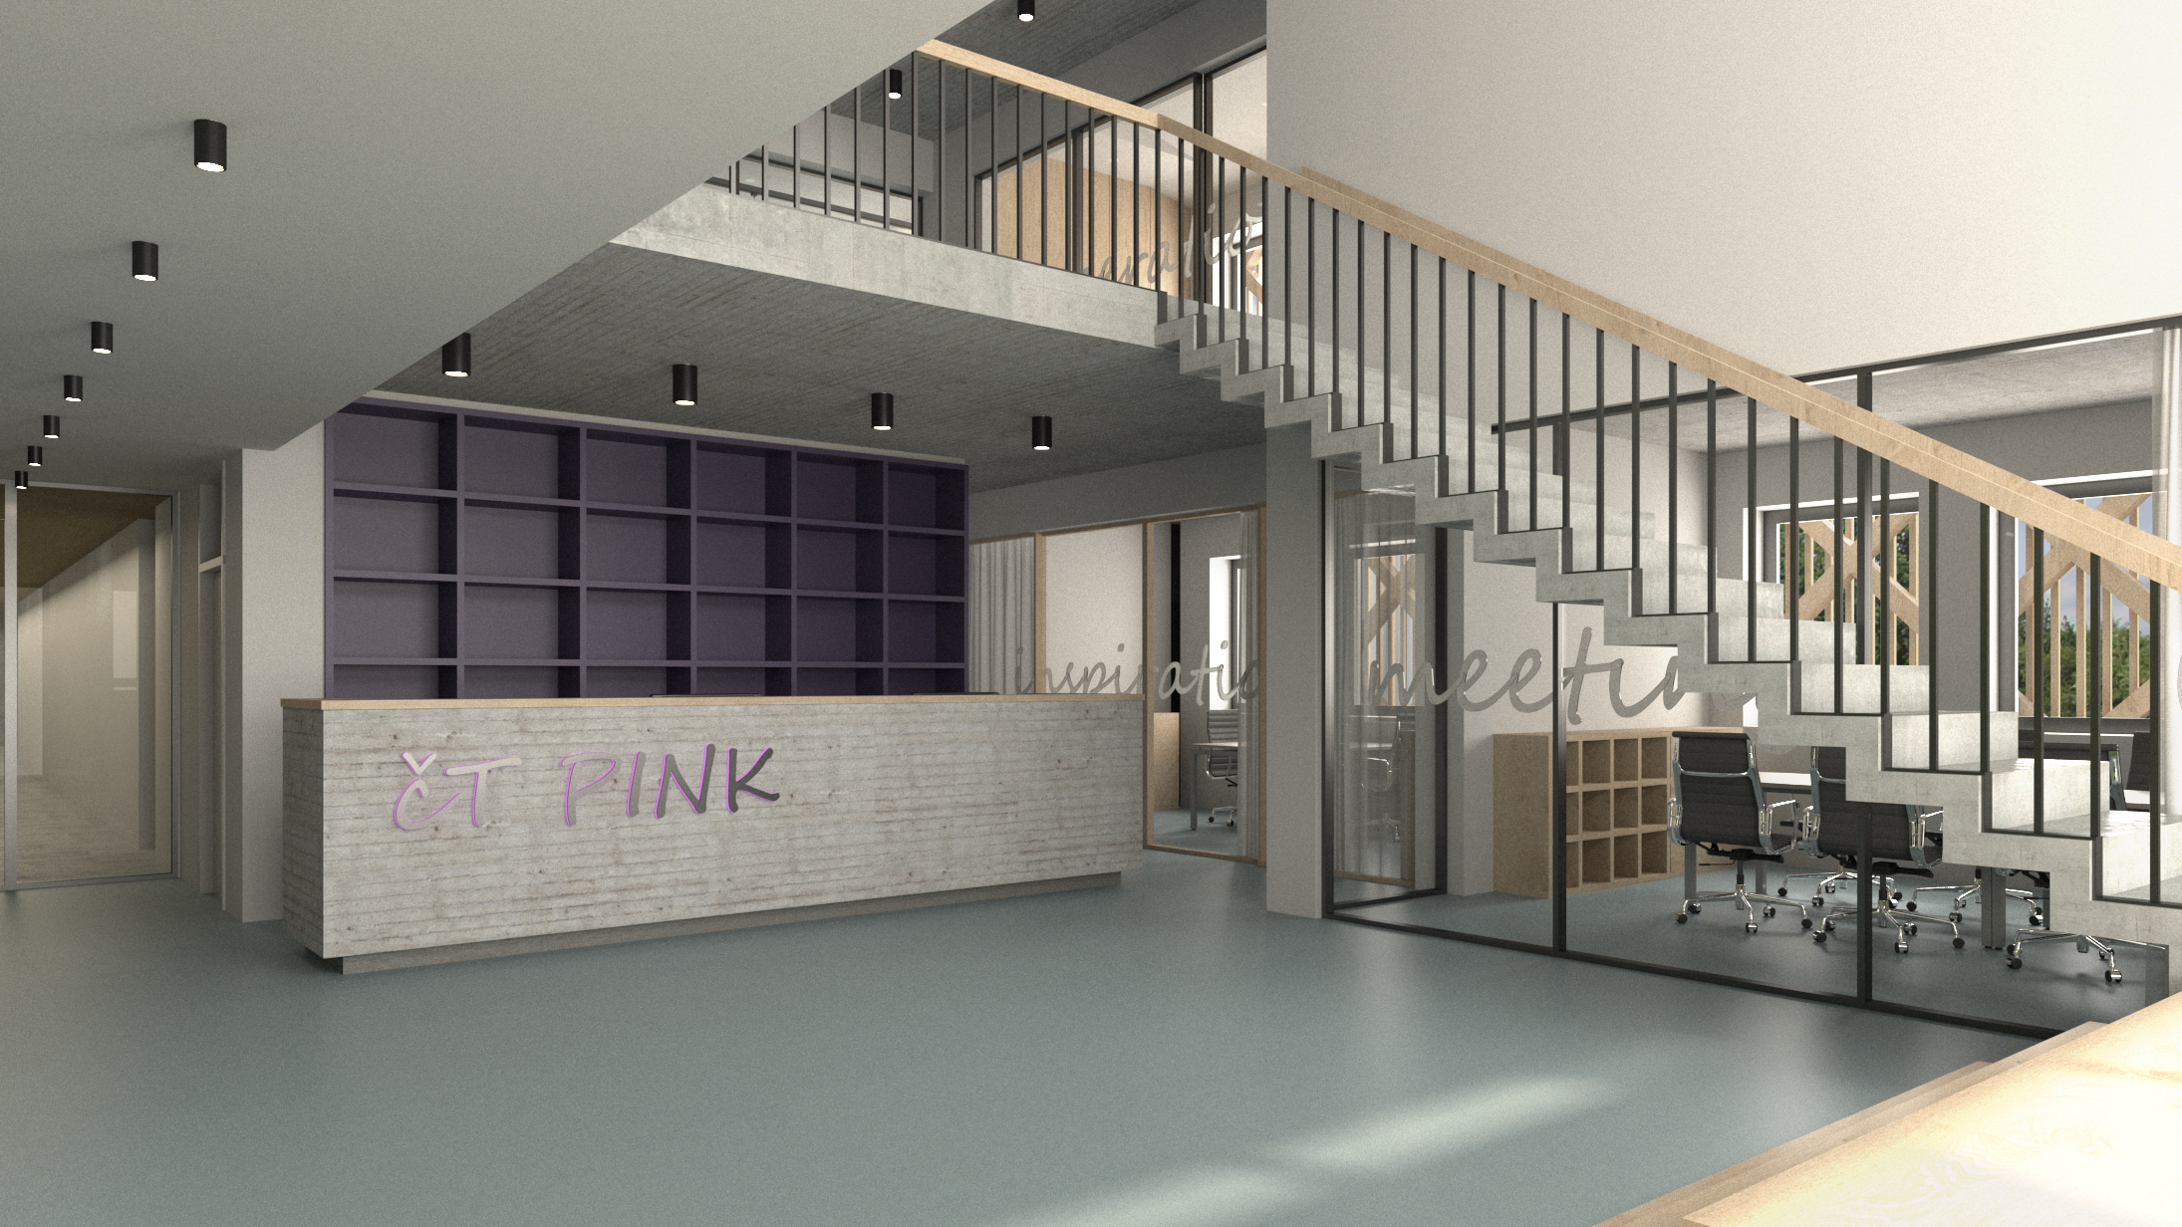

Slide 17
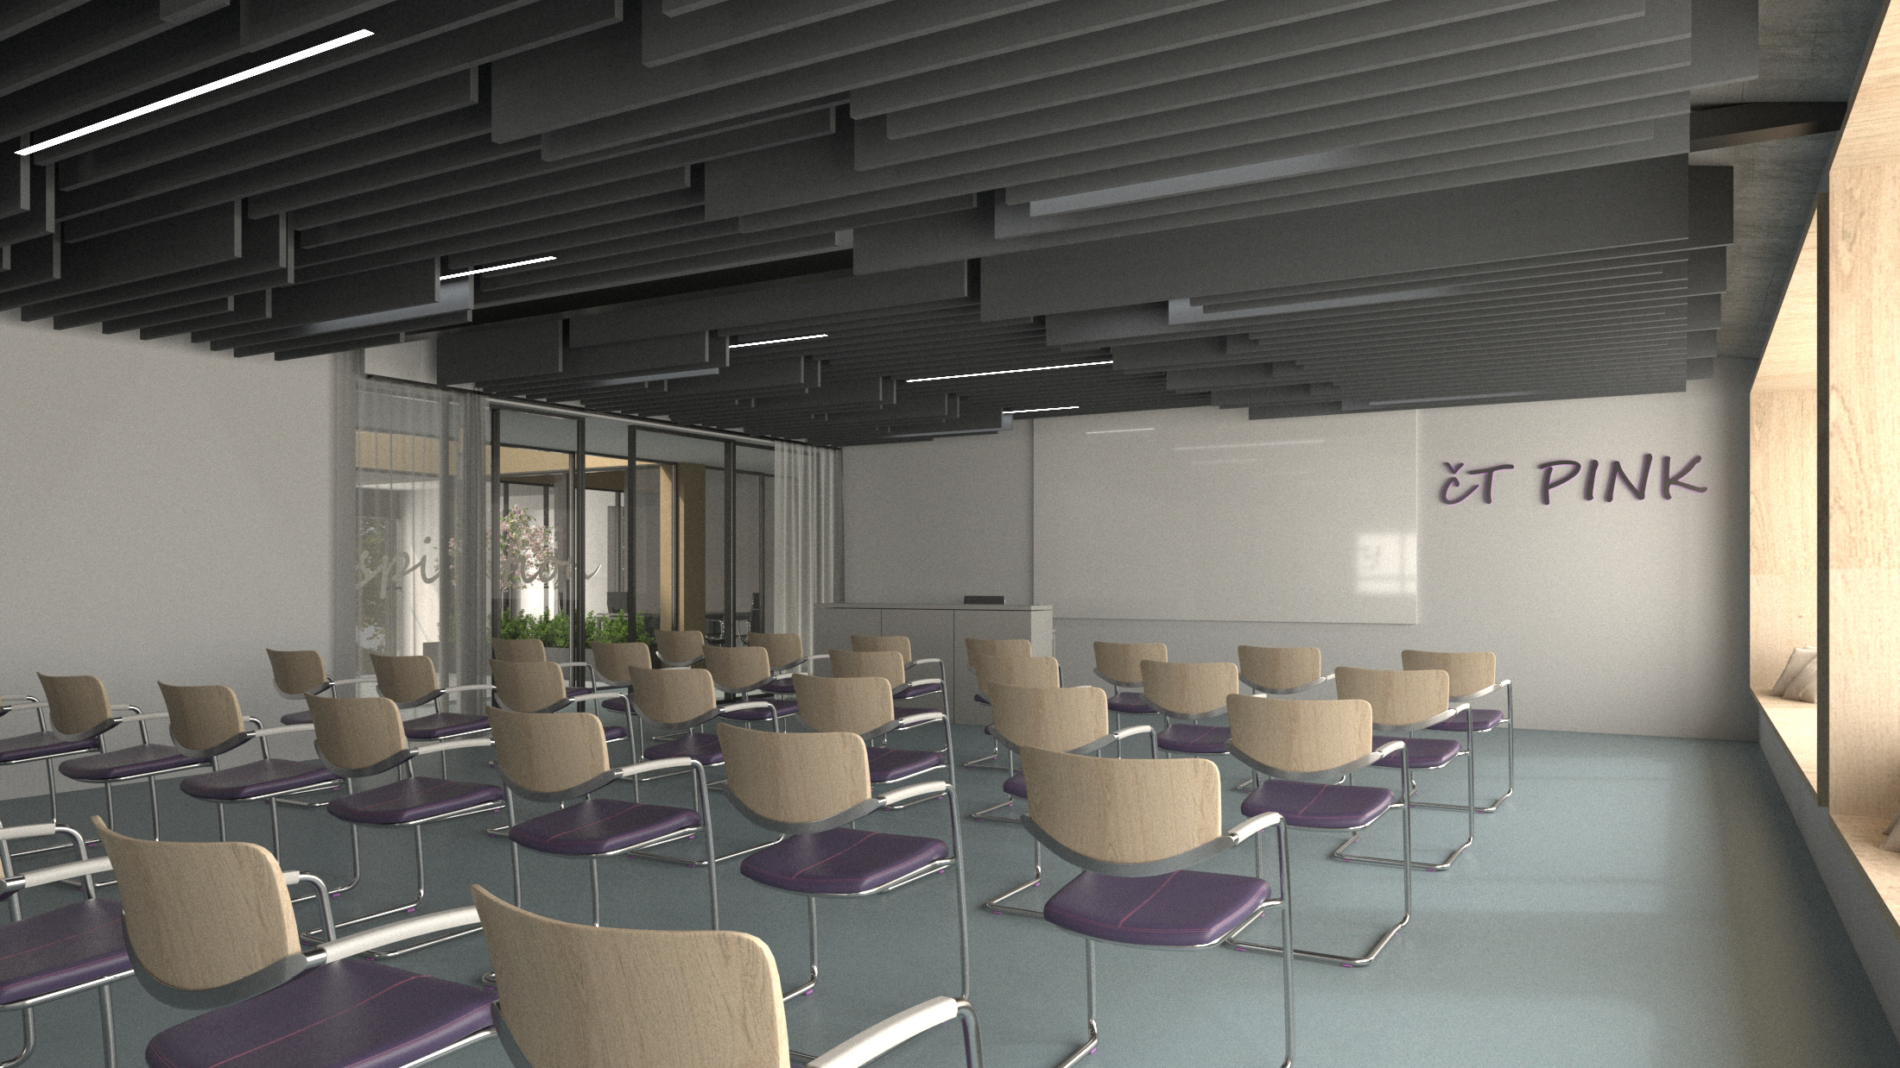

Slide 18
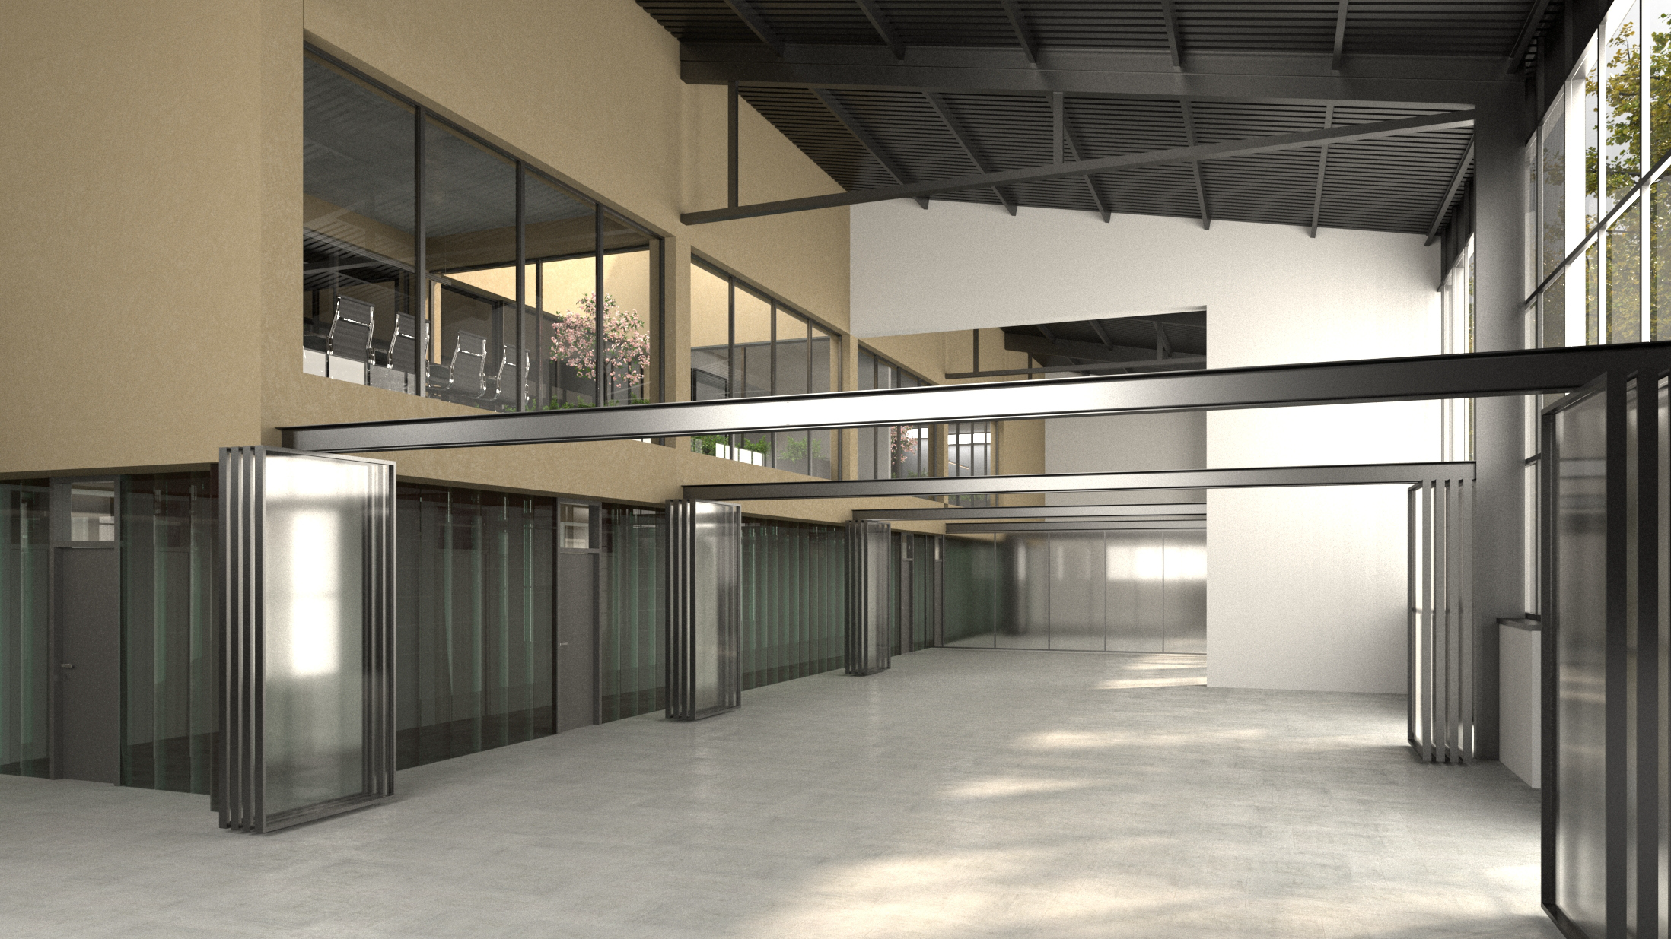

Slide 19
Děkuji za pozornost

